Slide 1
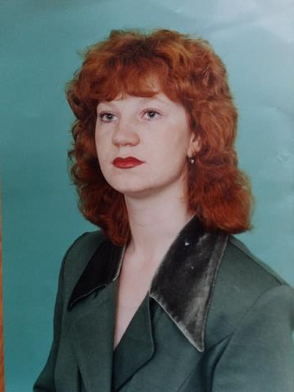
Развитие детского творчества у дошкольников с использованием неклассических технологий в процессе ручного труда
Муниципальное бюджетное дошкольное образовательное учреждение г. Иркутска детский сад №81
Выполнила: Лубсанова ЕленаВикторовна, воспитатель
89501136525; lubsanishe3@gmail.com

Slide 2
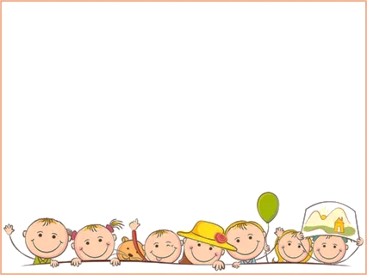
Цель:
Создание педагогических условий для развития детского художественного творчества у детей дошкольного возраста с использованием неклассических технологий в процессе ручного труда.
Задачи:
Познакомить детей с различными неклассическими техниками изобразительной деятельности.
Научить создавать свой неповторимый образ, используя различные художественные техники.
Вызвать интерес к различным изобразительным материалам и желание действовать с ними.
Обучать детей манипулированию с разнообразными по качеству, свойствам материалами, использованию нетрадиционных способов изображения.
Побуждать детей изображать доступными им средствами выразительности то, что для них интересно или эмоционально значимо.

Slide 3
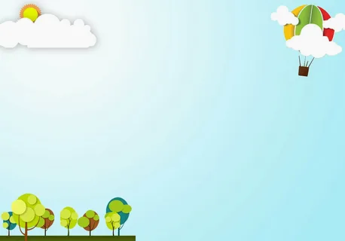
Актуальность
Детское творчество является специфической деятельностью, свойственной именно ребенку, и считается его универсальной способностью. Творческая деятельность удовлетворяет познавательную активность ребенка, развивает фантазию, изобретательность. В процессе этой деятельности развиваются образные представления, образное мышление, воображение.
Ручной труд в детском саду является средством развития творческих способностей дошкольников и творческой личности в целом. Внося в ручной труд художественную составляющую, мы преобразуем его в творческую деятельность. Такая деятельность дает дошкольнику развитие трудовых навыков и имеет эстетическую пользу.

Slide 4
Этапы организации ручного труда:
Первый этап- подготовительный:
Познакомить детей с наиболее характерными особенностями материала (на нем можно рисовать, он рвется, мнется, сгибается в разных направлениях).
Формировать представления об игровых действиях с бумагой, тканью и разнообразным бросовым и природным материалом, который можно использовать в игровых целях (скорлупки грецких орехов, листики, камешки).
Второй этап – практический:
Учить приемам работы с бумагой, картоном, природным материалом.
Развивать планирующую и регулирующую функцию речи в процессе изготовления различных поделок.

Slide 5
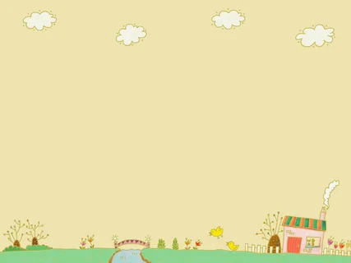
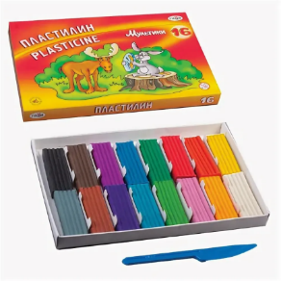
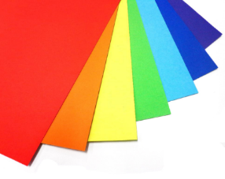
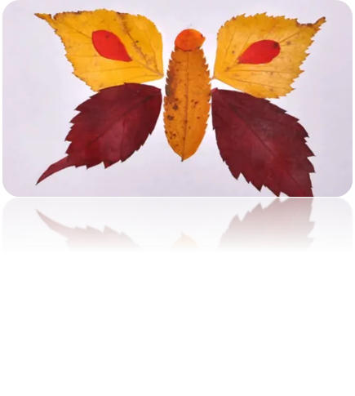
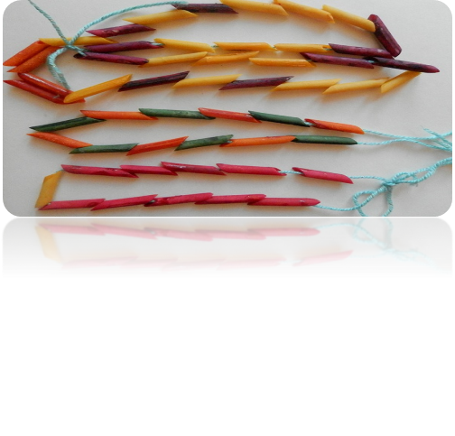
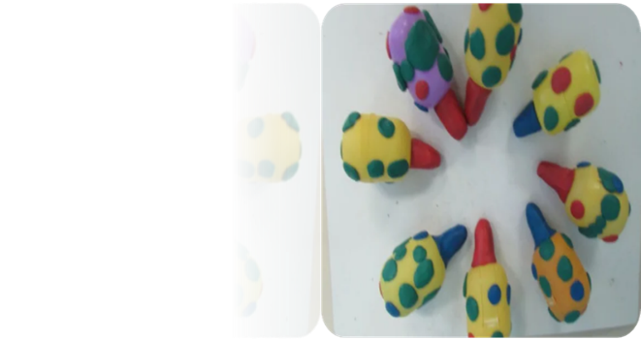
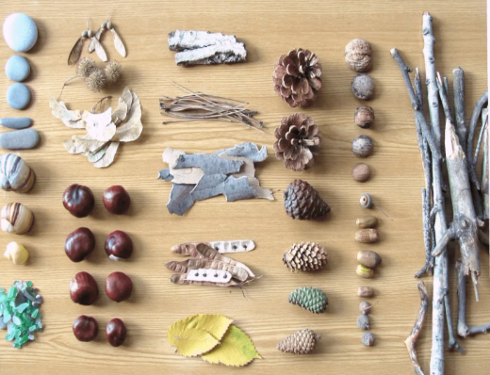
Содержание художественного труда дошкольников
Работа с природным материалом
Работа с бумагой, картоном
Работа с бросовым и искусственным материалом
Работа с пластилином
Методы анализа и оценки различных изделий и поделок используются общепедагогические с учетом индивидуальных особенностей и возможностей детей.

Slide 6
МОДЕЛЬ ИНТЕГРИРОВАННОЙ ФОРМЫ РАЗВИТИЯ ДЕТСКОГО ТВОРЧЕСТВА ЧЕРЕЗ РУЧНОЙ ТРУД.
Ручной труд
Родители
-консультации;
-мастер – классы;
-анкетирование;
-участие в конкурсах, выставках;
Дети
- беседа;
-наглядность;
игра;
показ;
занятие;
индивидуальная работа;
театрализованная деятельность
Проектная деятельность
Педагоги
-консультации;
-методические объединения;
мастер – классы;
Семинары
практикумы

Slide 7
Жгутики из пластилина
Ватные диски
Бумагопластика
Тестопластика
Ватные палочки
Неклассические технологии ручного труда
Пластилиновая мозаика
Бросовый материал
Природный материал
Бумажная мозаика
Макароны

Slide 8
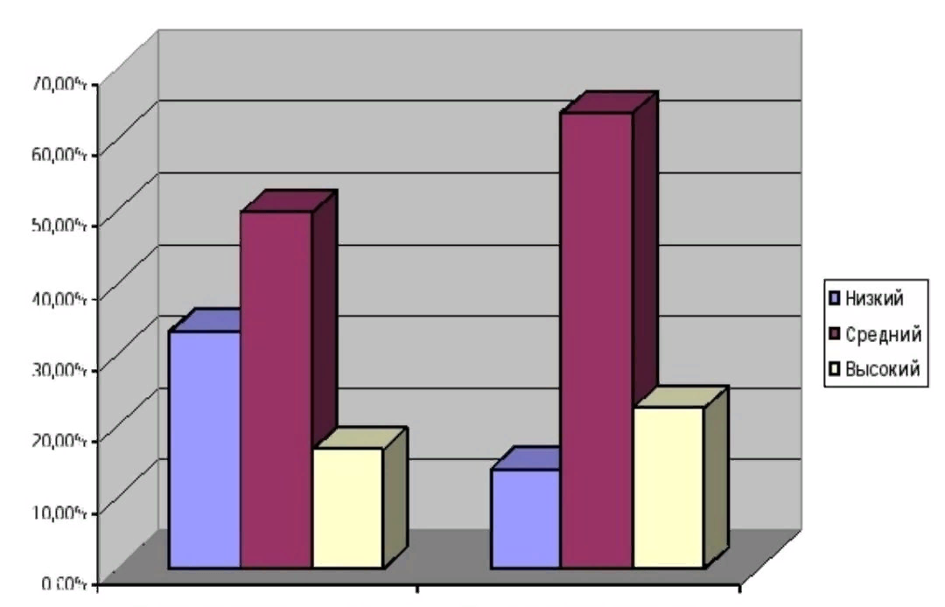
Сравнительный анализ уровня развития детского творчества в процессе ручного труда
В начале года
В конце года

Slide 9
За время работы наблюдаются следующие результаты:
1. положительная динамика развития мелкой моторики
воспитанников на середину года;
2. развиваются познавательные способности, память, внимание, мышление, воображение;
3. у детей появилось желание экспериментировать с материалами, придумывать, создавать предметы, игрушки, поделки на занятиях и в свободное время.
Составлен план-прогноз по приоритетному направлению работы с детьми.

Slide 10
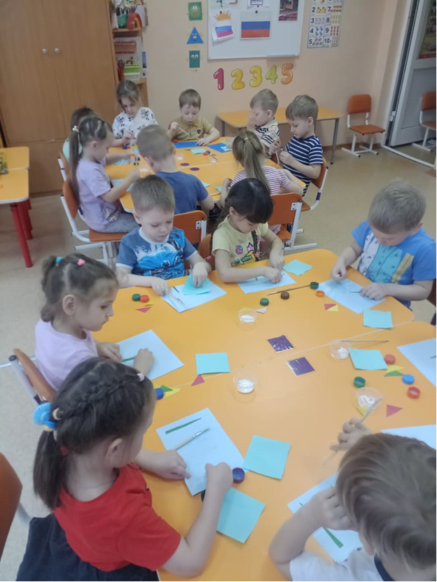
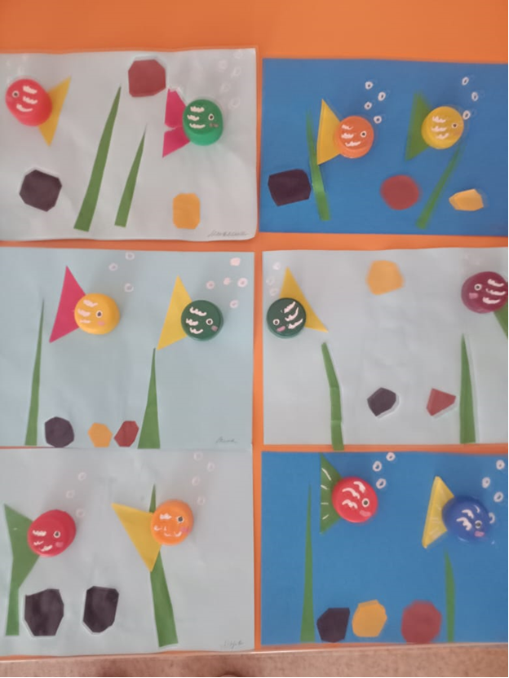
Работа с детьми

Slide 11
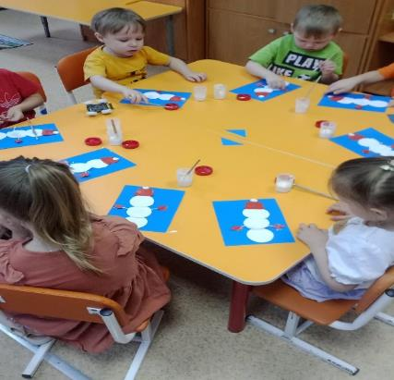
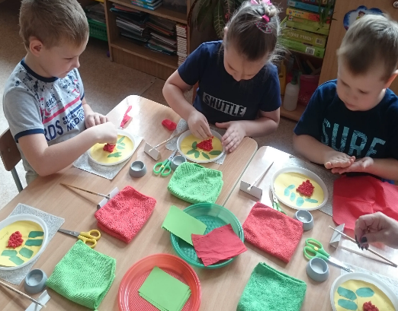
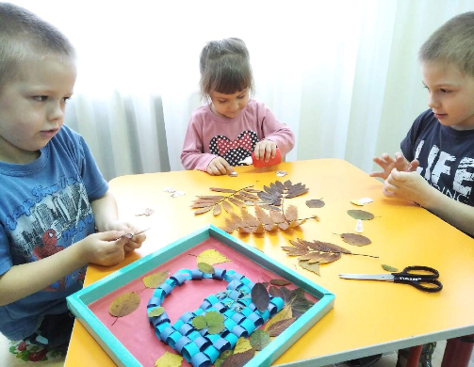
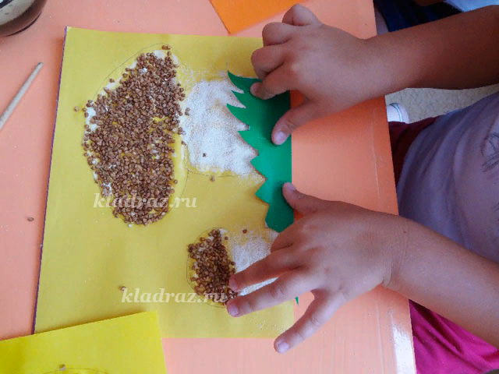
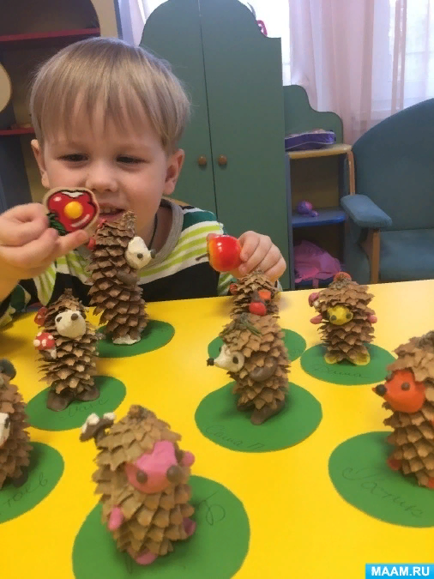
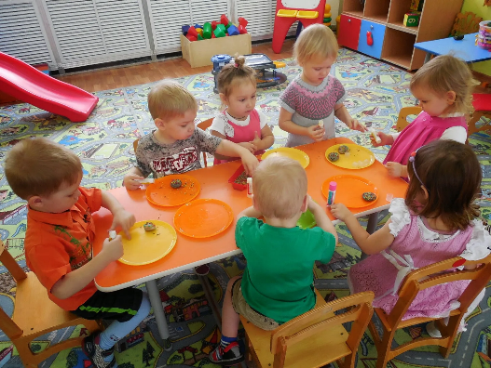

Slide 12
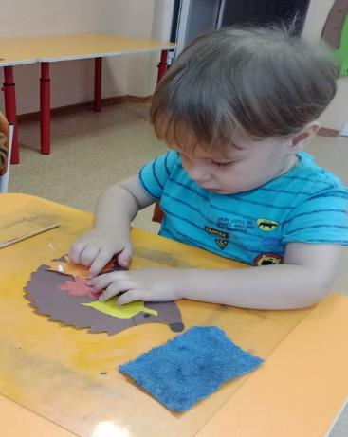
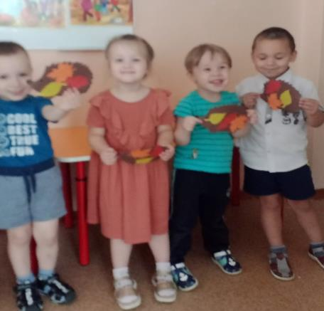
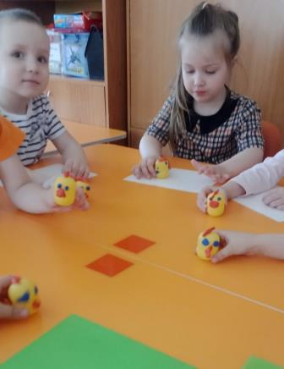
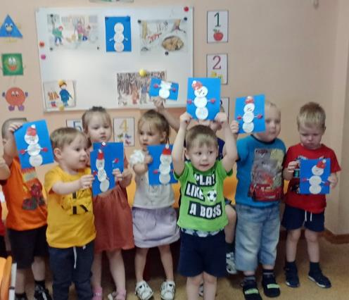
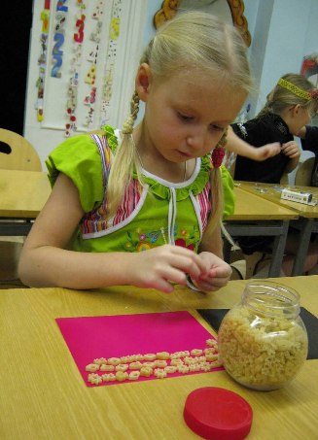
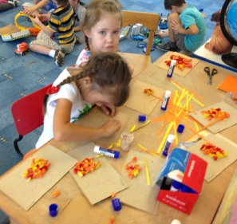

Slide 13
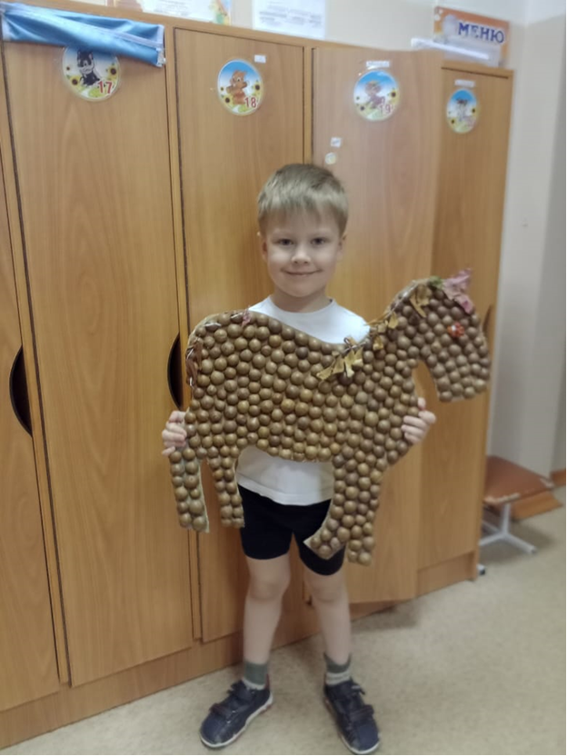

Slide 14
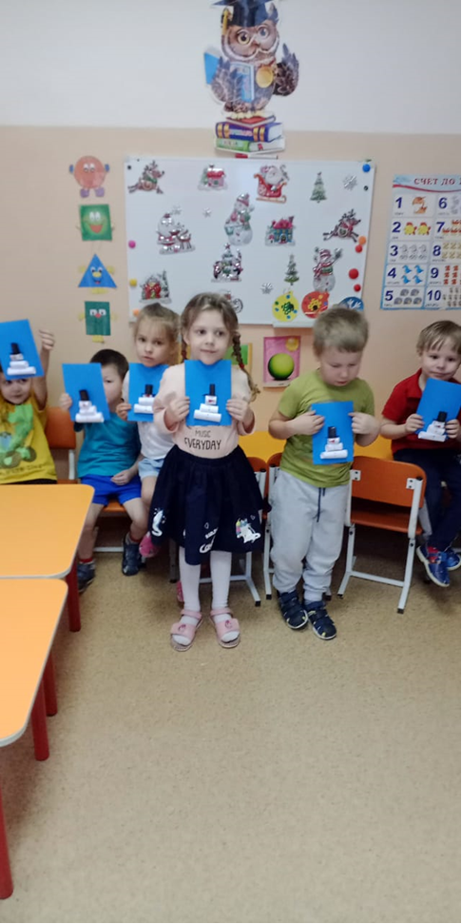
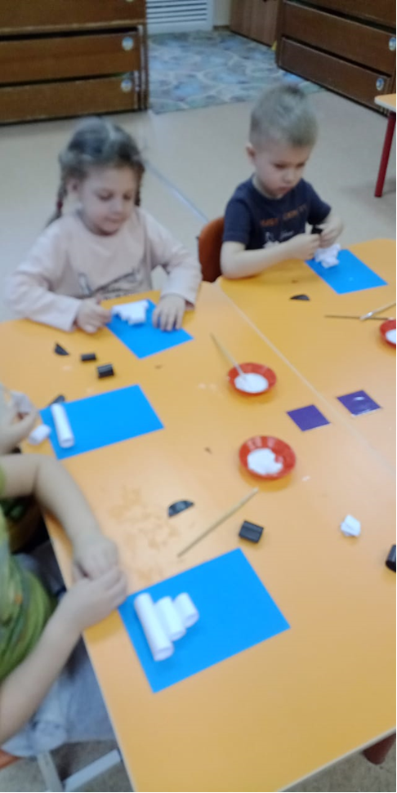

Slide 15
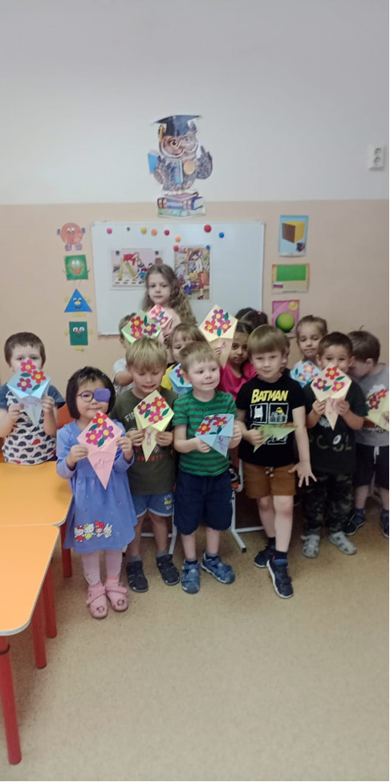
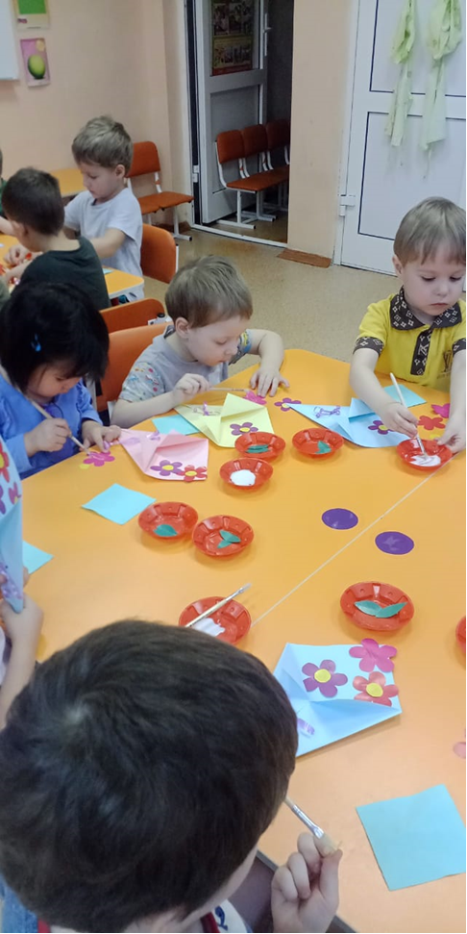

Slide 16
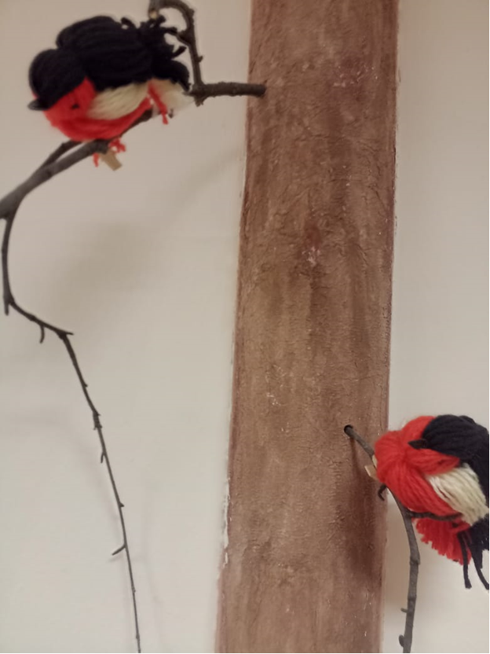
Развивающая среда

Slide 17
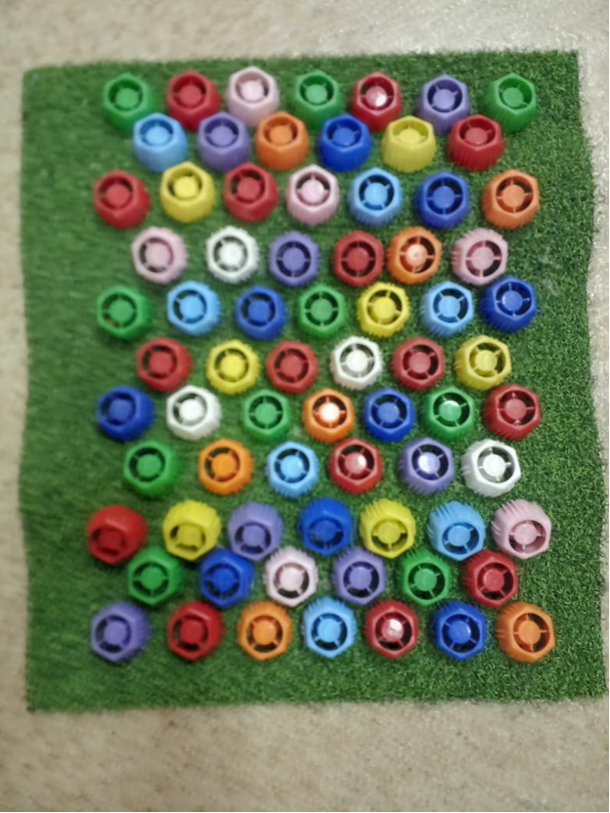
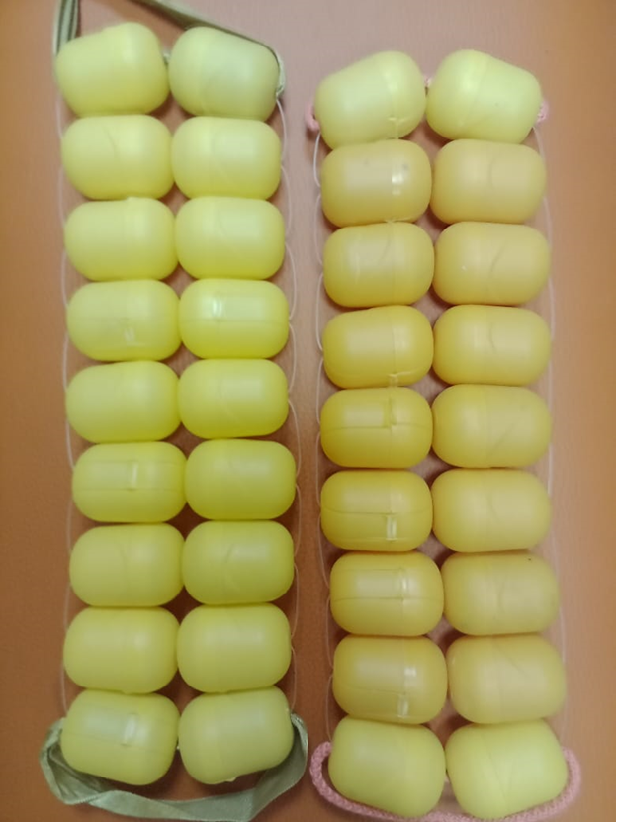

Slide 18
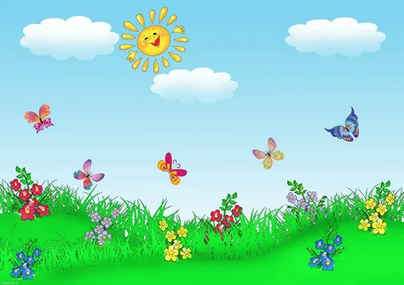
Спасибо за внимание!!!

